Slide 1
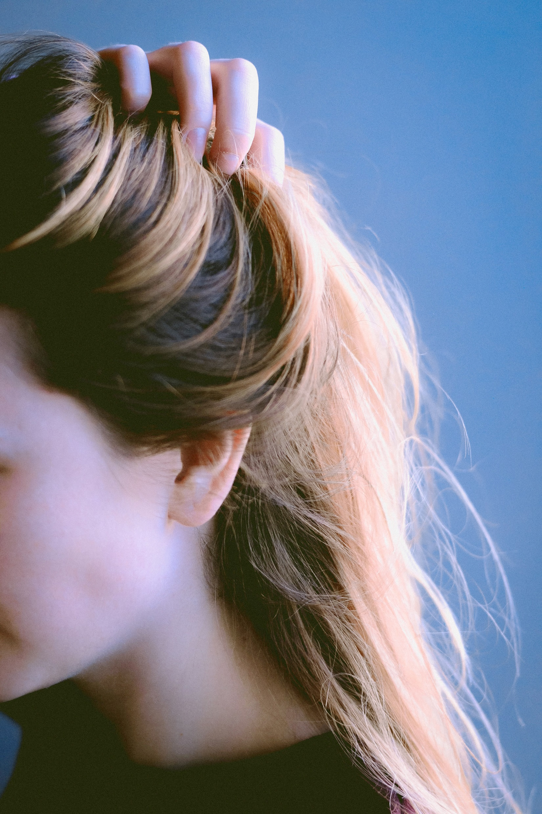



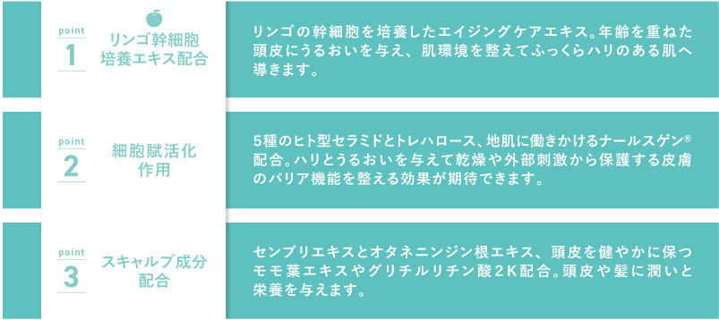
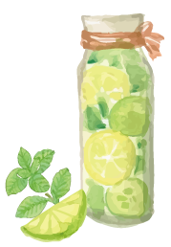
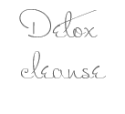
髪と頭皮のデトックスアイテム
デトスル
ヘアオイルや市販のシャンプーに含まれるシリコンは、髪の毛に蓄積し、
頭皮や髪の毛を老化させる原因となります。
シリコンのような不純物が蓄積すると…
・ストレートやパーマの薬剤が浸透しない
・カラーが綺麗に発色しない
・ニオイが発生する
・育毛環境が劣化する
など、さまざまな問題が発生します。
デトスルなら、乳化・可溶化力に優れた洗浄成分で
シャンプーでは落とせない髪内部の汚れまで溶かして除去！
汚れを落とすだけじゃない！
頭皮（お肌）や髪に良い成分もたっぷり配合。
デトックスして栄養を与え、頭髪環境を整えましょう！

